Slide 1
L’Italien au lycée Turgot
Trois bonnes raisons pour s’inscrire subito…

Slide 2
Pour le commerce https://www.youtube.com/watch?v=18X3bMlAQ1A&t=4s&ab_channel=MachiavelliMusic

Slide 3
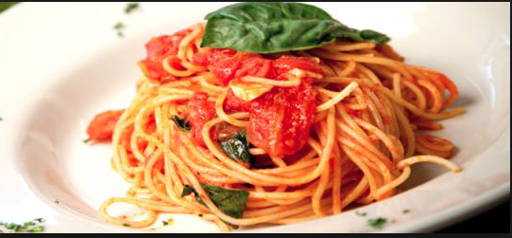
Pour la restauration https://www.youtube.com/watch?v=wNqhkwuuJgM&ab_channel=LaQuotidienne

Slide 4
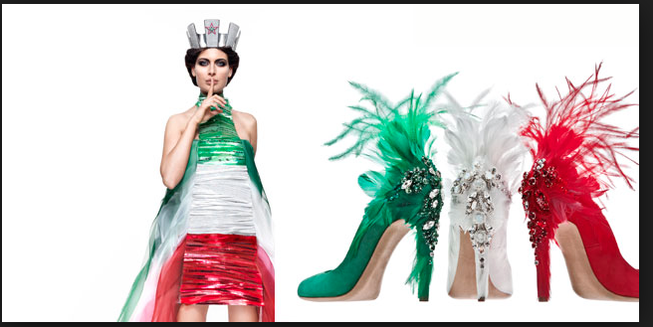
Pour la mode https://www.youtube.com/watch?v=oxiLRBA9ECM&ab_channel=Commentçavabien!

Slide 5
… et la Dolce Vita … https://www.youtube.com/watch?v=PwYjLKgQpdk&ab_channel=RicardoCortes

